Slide 1
crm– tanımlar
https://github.com/ademakkus/
https://www.linkedin.com/in/ademakkus/
https://www.instagram.com/akkusadem19/
https://www.facebook.com/akkusadem19
Müşteri listesi tanımları

Slide 2
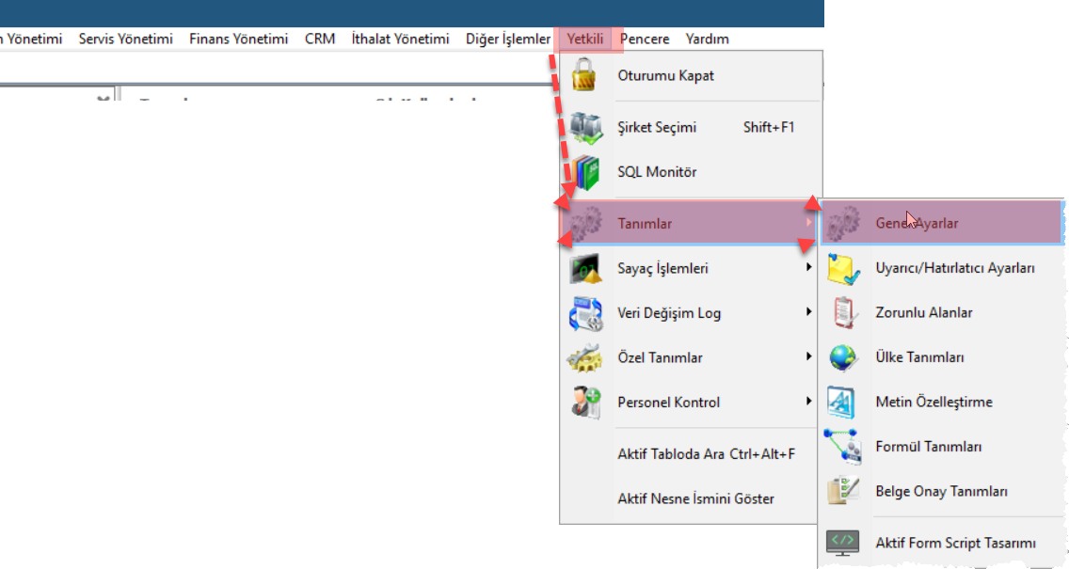
CRM GENEL AYARLAR

Slide 3
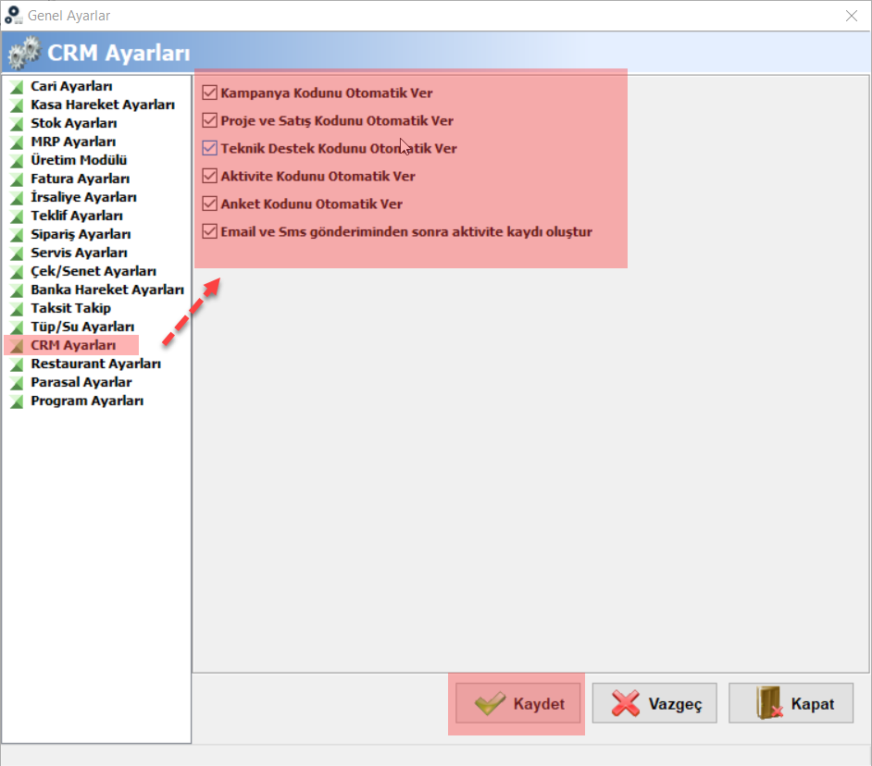
CRM GENEL AYARLAR

Slide 4
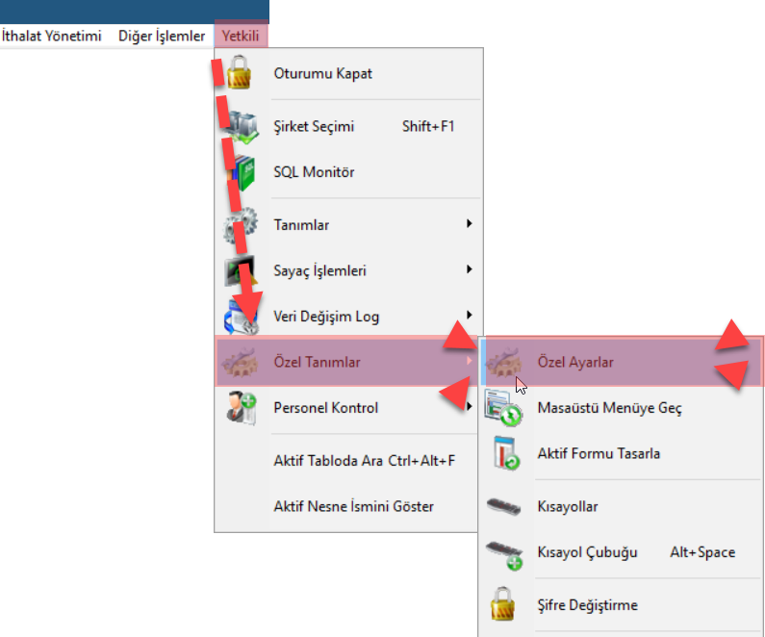
CRM ÖZEL AYARLAR

Slide 5
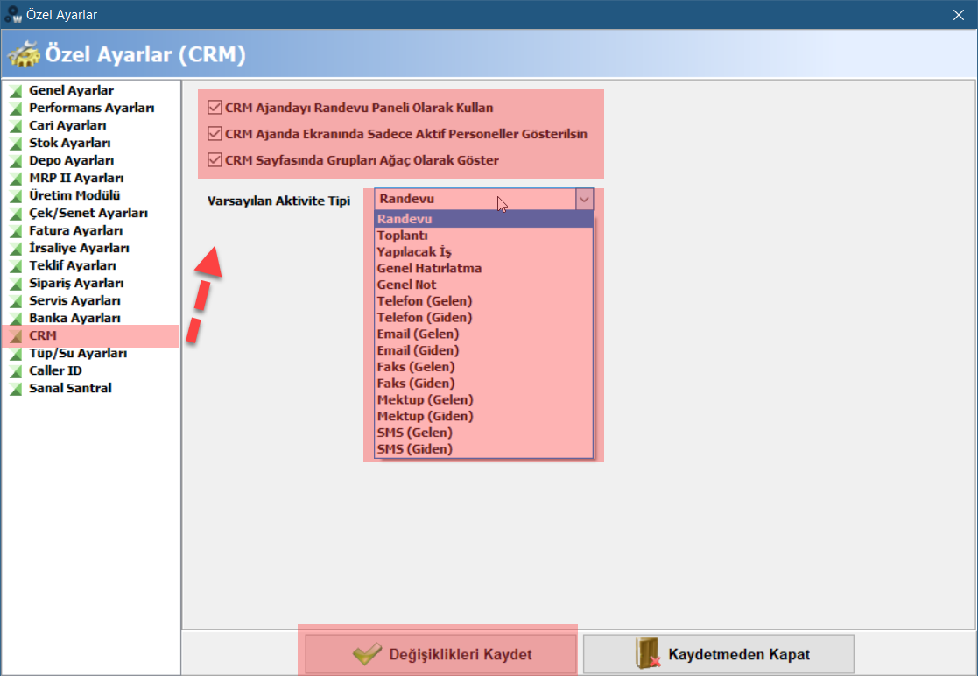
CRM ÖZEL AYARLAR

Slide 6
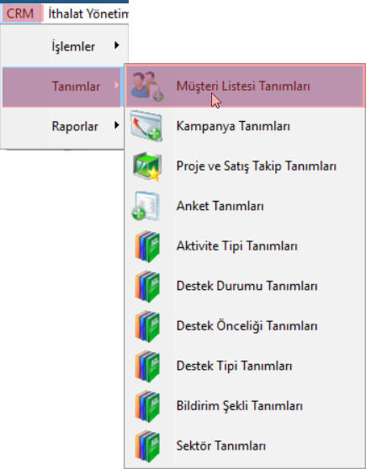
Müşteri listesi tanımları

Slide 7
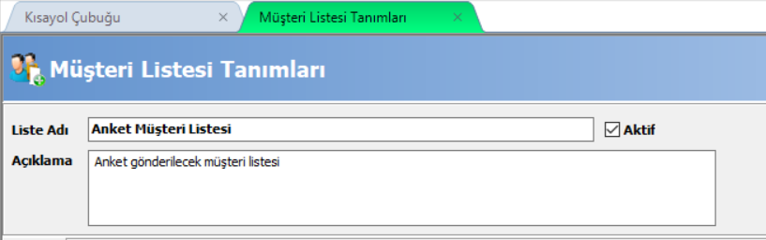
Müşteri listesi tanımları

Slide 8
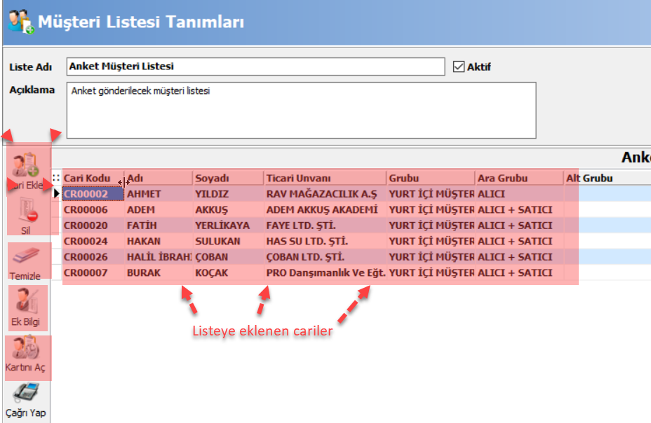
Müşteri listesi tanımları

Slide 9
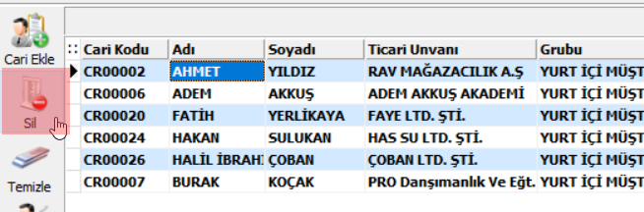
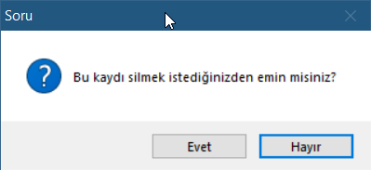
Müşteri listesi tanımları

Slide 10
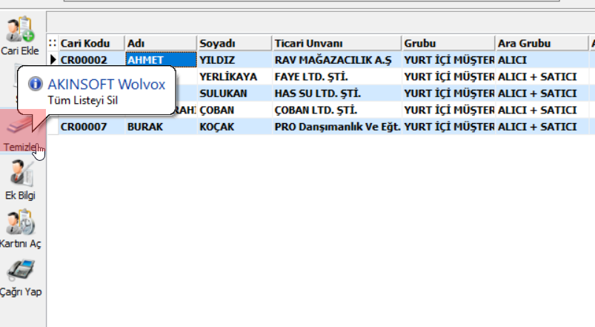
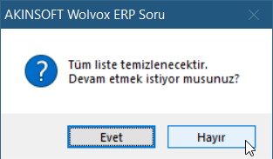
Müşteri listesi tanımları

Slide 11
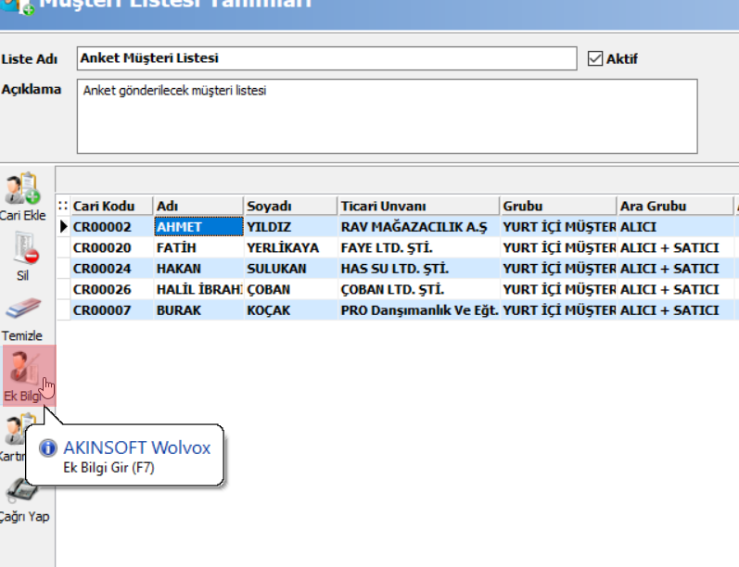
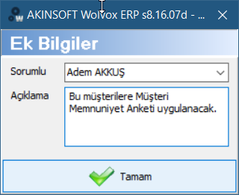
Müşteri listesi tanımları

Slide 12
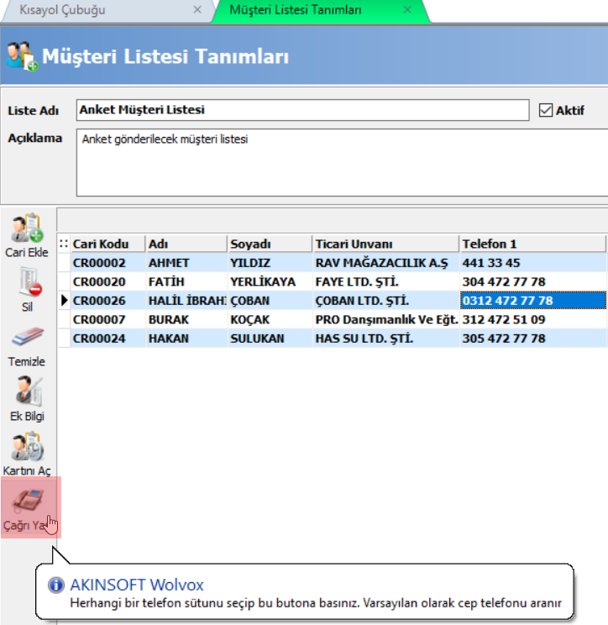
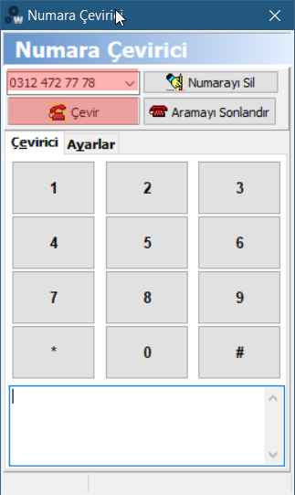
Müşteri listesi tanımları

Slide 13
Müşteri listesi tanımları
https://github.com/ademakkus/
https://www.linkedin.com/in/ademakkus/
https://www.instagram.com/akkusadem19/
https://www.facebook.com/akkusadem19

